Slide 1
public class 第0x06讲 Java的基本类库
extends Java 语言与网络编程{ }
/** * @author * @param */

Slide 2
6.2 java.util包
java.util包提供了许多实用的类和数据结构类
日期类、日历类、随机数类；
向量类、哈希表类、列表类和堆栈类等
6.2.1 日期时间相关类（Date，Calendar）
6.2.2 Vector类（向量类）与ArrayList类
6.2.3 Hashtable<K,V> & HashMap<K,V>
6.2.4 栈类

Slide 3
6.2.1 日期时间相关类
日期时间类（Date）是一个相对简单、但使用频繁的类，它提供了独立于具体系统的日期/时间的表示形式
日期时间类的构造方法：
public Date()
public Date(int year, int month, int date)
public Date(int year, int month, int date, int hours, int minutes)
public Date(int year, int month, int date, int hours, int minutes, int seconds)

Slide 4
检索日期时间对象信息的方法
public int getYear();
public int getMonth()；
public int getDate();
public int getDay()；
public int getHours()；
public int getMinutes()；
public int getSeconds()；
在 JDK 1.1 之前，类 Date 有两个其他的函数。它允许把日期解释为年、月、日、小时、分钟和秒值。它也允许格式化和解析日期字符串。不过，这些函数的 API 不易于实现国际化。从 JDK 1.1 开始，应该使用 Calendar 类实现日期和时间字段之间转换，使用 DateFormat 类来格式化和解析日期字符串。Date 中的相应方法已废弃。

Slide 5
日期的比较
public boolean before(Date when)；
public boolean after(Date when);
public boolean equal(Object obj);
public String toString()
举例:
java.util.Date d=new java.util.Date();
System.out.println(d);
String a=d.toString();
System.out.println(d);
Notes:
返回当前日期参数的字符串表示形式,注意:不同主机系统的日期表示形式不尽相同

Slide 6
Calendar类
提供了一个类方法 getInstance，以获得此类型的一个通用的对象，其日历字段已由当前日期和时间初始化：
Calendar rightNow = Calendar.getInstance();
set方法
void set(int field, int value)
void set(int year, int month, int date)
void set(int year, int month, int date, int hourOfDay, int minute)
void set(int year, int month, int date, int hourOfDay, int minute, int second)

Slide 7
getTime方法：
Date getTime()
Returns a Date object representing this Calendar's time value (millisecond offset from the Epoch")
toString方法：
String toString()
Return a string representation of this calendar
Notes:
CH4-4
Calendar calendar=Calendar.getInstance();
calendar.set(year, month-1, day);
hireDay=calendar.getTime();

Slide 8
DateFormat类
DateFormat 是日期/时间格式化子类的抽象类，它以与语言无关的方式格式化并解析日期或时间
格式化一个当前语言环境下的日期，可使用某个静态工厂方法：
myString = DateFormat.getDateInstance().format(myDate);
要格式化不同语言环境的日期，可在 getDateInstance() 的调用中指定它
DateFormat df = DateFormat.getDateInstance(DateFormat.LONG, Locale.CHINA);

Slide 9
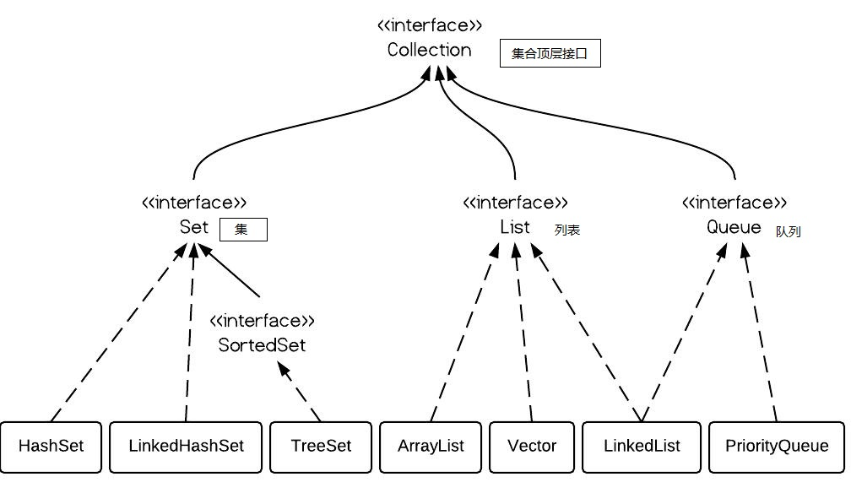
容器/集合类

Slide 10
6.2.2 Vector类（向量类）与ArrayList类
Vector<E>：
可以实现可增长的对象数组
Vector 是同步的
向量通过维护 capacity 和 capacityIncrement 来优化存储管理
ArrayList<E>：
大小可变数组的实现
大致上等同于 Vector 类，但不同步

Slide 11
１． Vector、ArrayList和Arrays的异同
相似点：
都是类，均可保存列表
不同点：
数组(Arrays)一旦定义，其空间长度不可变，而向量(Vector)和数组列表(ArrayList)的空间能够在运行时动态的扩充或缩减
数组中可以存放基本数据类型，也能存放对象。向量和数组列表中只能存储对象。如果想在向量中存储基本数据类型，可通过基本数据类（如Integer）

Slide 12
２． 创建向量、数组列表
向量类的构造方法:
Vector(int capacity, int capacityIncrement)
//使用指定的初始容量和容量增量构造一个空的向量
Vector(int capacity)
Vector()
数组列表类的构造方法:
ArrayList(int capacity)
//构造一个具有指定初始容量的空列表
ArrayList()
//构造一个初始容量为 10 的空列表

Slide 13
２．创建向量、数组列表
创建向量、数组列表的语法：
Vector<元素类型> 向量名称=
new Vector<元素类型>(容量);
ArrayList<元素类型> 数组列表名称=
new ArrayList <元素类型>(容量);
//这里的元素类型不能是基本数据类型
Vector<String> vector=new Vector<String>(5);
ArrayList<Integer> arrayList=new ArrayList<Integer>(5);

Slide 14
３．在向量中添加元素
创建向量、数组列表后，向量、数组列表中并没有元素，需要通过add方法将元素填入到向量、数组列表中去：
boolean add(E e);
例如：
vector.add("姚明");
vector.add("韦德");
vector.add("纳什");
栈内存
堆内存
某个函数的栈空间，此函数中定义的变量只在此函数运行时存在
0x3000
姚明
韦德
纳什
向量首地址
vector1
0x3000

Slide 15
４．重要方法
E get(int index) //vector,arrayList
E elementAt(int index) //vector
E firstElement() //vector
int size() //vector,arrayList
int capacity() //vector
E remove(int index) //vector,arrayList
int indexOf(Object o) //vector,arrayList
boolean isEmpty() //vector,arrayList
E set(int index, E element) //vector,arrayList
Object[] toArray() //vector,arrayList
……

Slide 16
举例：Vector的自动容量扩充能力
import java.util.*;
public class VectorDemo {
public static void main(String args[]) {
Vector<String> vector = new Vector<String>(3);
System.out.println(vector.capacity());
vector.add("张三");
vector.add("李四");
vector.add("王五");
vector.add("赵六");
System.out.println(vector.capacity());
System.out.println(vector.size());
}
}
Notes:
3
6
4

Slide 17
４．重要方法(续)
往向量中插入元素
void insertElementAt(E obj, int index)
例： vector. insertElementAt("小孙"，1); //在下标1插入元素
张三
李四
王五
赵六
小孙
张三
李四
王五
赵六
修改向量中的元素
void setElementAt(E obj, int index);
例如：vector.setElementAt("小孙",0);

Slide 18
４．重要方法(续)
判断向量中是否有与某对象等值的对象
boolean contains(Object o) ;
vector1.contains("张三")；
删除向量中的元素
例如：vector. removeElementAt(1);
//删除下标为1的元素
清空向量
vector.clear(); //向量中的所有元素都被删除
Notes:
//修改下标为0的元素
该语句执行前提：修改前该位置必须有元素存在。

Slide 19
6.2.3 Hashtable<K,V> & HashMap<K,V>
哈希表（Hashtable）是一种支持对元素进行快速检索的线性表，主要特征是表中元素的平均检索时间与表中的元素个数无关，因为哈希表是利用“关键字K—元素V”的形式进行存储的列表
关键字的值全表唯一，可通过关键字查找到对应的元素。关键字K和元素V的类型不能是基本数据类型， 任何非null 对象都可以用作键或值
关键字1 | 元素1
关键字2 | 元素2
关键字3 | 元素3
一条记录

Slide 20
哈希表类主要函数
V get(Object key)
//返回指定键所映射到的值，如果此映射不包含此键的映射，则返回 null
V put(K key, V value)
//将指定 key 映射到此哈希表中的指定 value
V remove(Object key)
//从哈希表中移除该键及其相应的值
void clear()
//将此哈希表清空，使其不包含任何键

Slide 21
举例：哈希表的使用
import java.util.*;
public class HashtableDemo {
public static void main(String args[]) {
Hashtable<String, String> h = new Hashtable<String, String>();
// 创建哈希表
h.put("1001", "张三");// 添加记录
h.put("1002", "李四");
h.put("1003", "王五");
System.out.println(h.get("1002"));
// 根据关键字查找值
}
}
关键字匹配规则？？

Slide 22
关键字匹配规则？？
匹配时，系统会自动调用关键字的equals方法，如果结果为true且两个关键字的hashCode()方法的结果也相等，则匹配成功
为了成功地在哈希表中存储和获取对象，用作键的对象必须实现 hashCode 方法和 equals 方法
如果没有覆盖equals方法和hashCode方法，则系统调用Object类的equals方法和hashCode方法
Java 库中的类都按照以上要求覆盖了 equals 和hashCode 方法
关键字的类如果是我们自己定义的类，则必须覆盖equals方法和hashCode方法

Slide 23
例如：下列程序匹配关键字失败
import java.util.*;
class A {
int date;
}
public class HashtableFailDemo {
public static void main(String args[]) {
Hashtable<A, String> h = new Hashtable<A, String>();
A a1 = new A();
a1.date = 10;
A a2 = new A();
a2.date = 10;
h.put(a1, "张三");
System.out.println(h.get(a2));
}
}
Notes:
输出null

Slide 24
在类A中覆盖Object类的equals方法和hashCode方法
class A {
int date;
public boolean equals(Object obj) {
A aobj = null;
if (obj instanceof A) {
aobj = (A) obj;
if (this.date == aobj.date)
return true;
else
return false;
} else
return false;
}
public int hashCode() {
return date;
}
}
Notes:
张三

Slide 25
HashMap<K,V>
Since 1.2
基于哈希表的 Map 接口的实现。此实现提供所有可选的映射操作，并允许使用 null 值和 null 键
HashMap 类与 Hashtable 大致相同
与Hashtable的区别：
HashMap非同步; Hashtable同步
HashMap允许使用 null；Hashtable不允许

Slide 26
6.2.4 栈（Stack<E>）
栈类是向量类的子类，它满足FILO(先进后出)的要求
栈类定义的主要方法如下：
Stack() 栈类构造方法
E push (E item) 压栈
E pop () 弹栈
E peek() 读栈顶一个对象，但不弹出
boolean empty() 测试栈是否为空

Slide 27
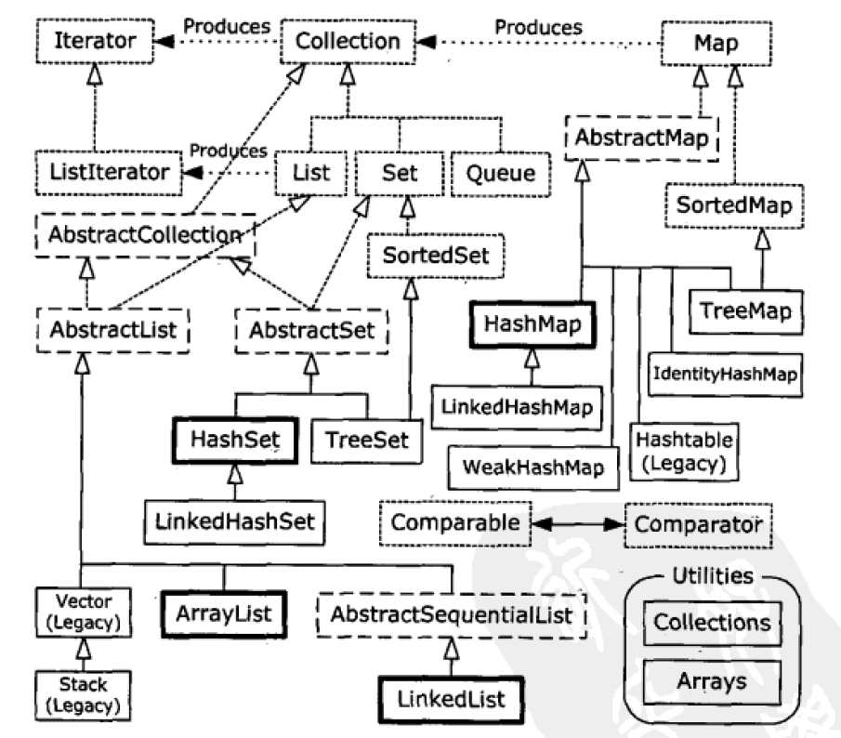
Notes:
legacy（遗产）

